Slide 1

VIP六大步法
目标定位
i系统 手把手

Slide 2

VIP六大步法
目标定位
01
建立团队
02
建立6家分店
i系统 手把手

Slide 3

VIP六大步法
6x分店计划
i系统 手把手

Slide 4
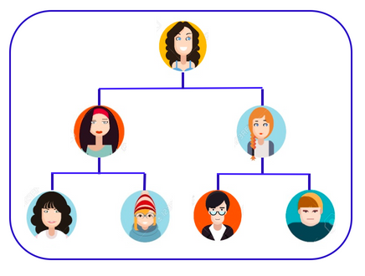
VIP六大步法
6x分店计划
<USD $10000
20消费商
2800 USD
i系统 手把手

Slide 5
VIP六大步法
6x分店计划
<USD $10000
<USD $18000
20消费商
2800 USD
i系统 手把手

Slide 6
VIP六大步法
6x分店计划
<USD $10000
<USD $18000
20消费商
2800 USD
<USD $41000
i系统 手把手

Slide 7
VIP六大步法
6x分店计划
<USD $10000
<USD $18000
20消费商
2800 USD
<USD $41000
７level
i系统 手把手

Slide 8

VIP六大步法
6x分店计划
<USD $10000
<USD $18000
20消费商
2800 USD
<USD $41000
富三代家族企业
  第一代人先改写命运
  家族三代的健康保障
  三代人的持续高收入
７level
i系统 手把手

